Slide 1
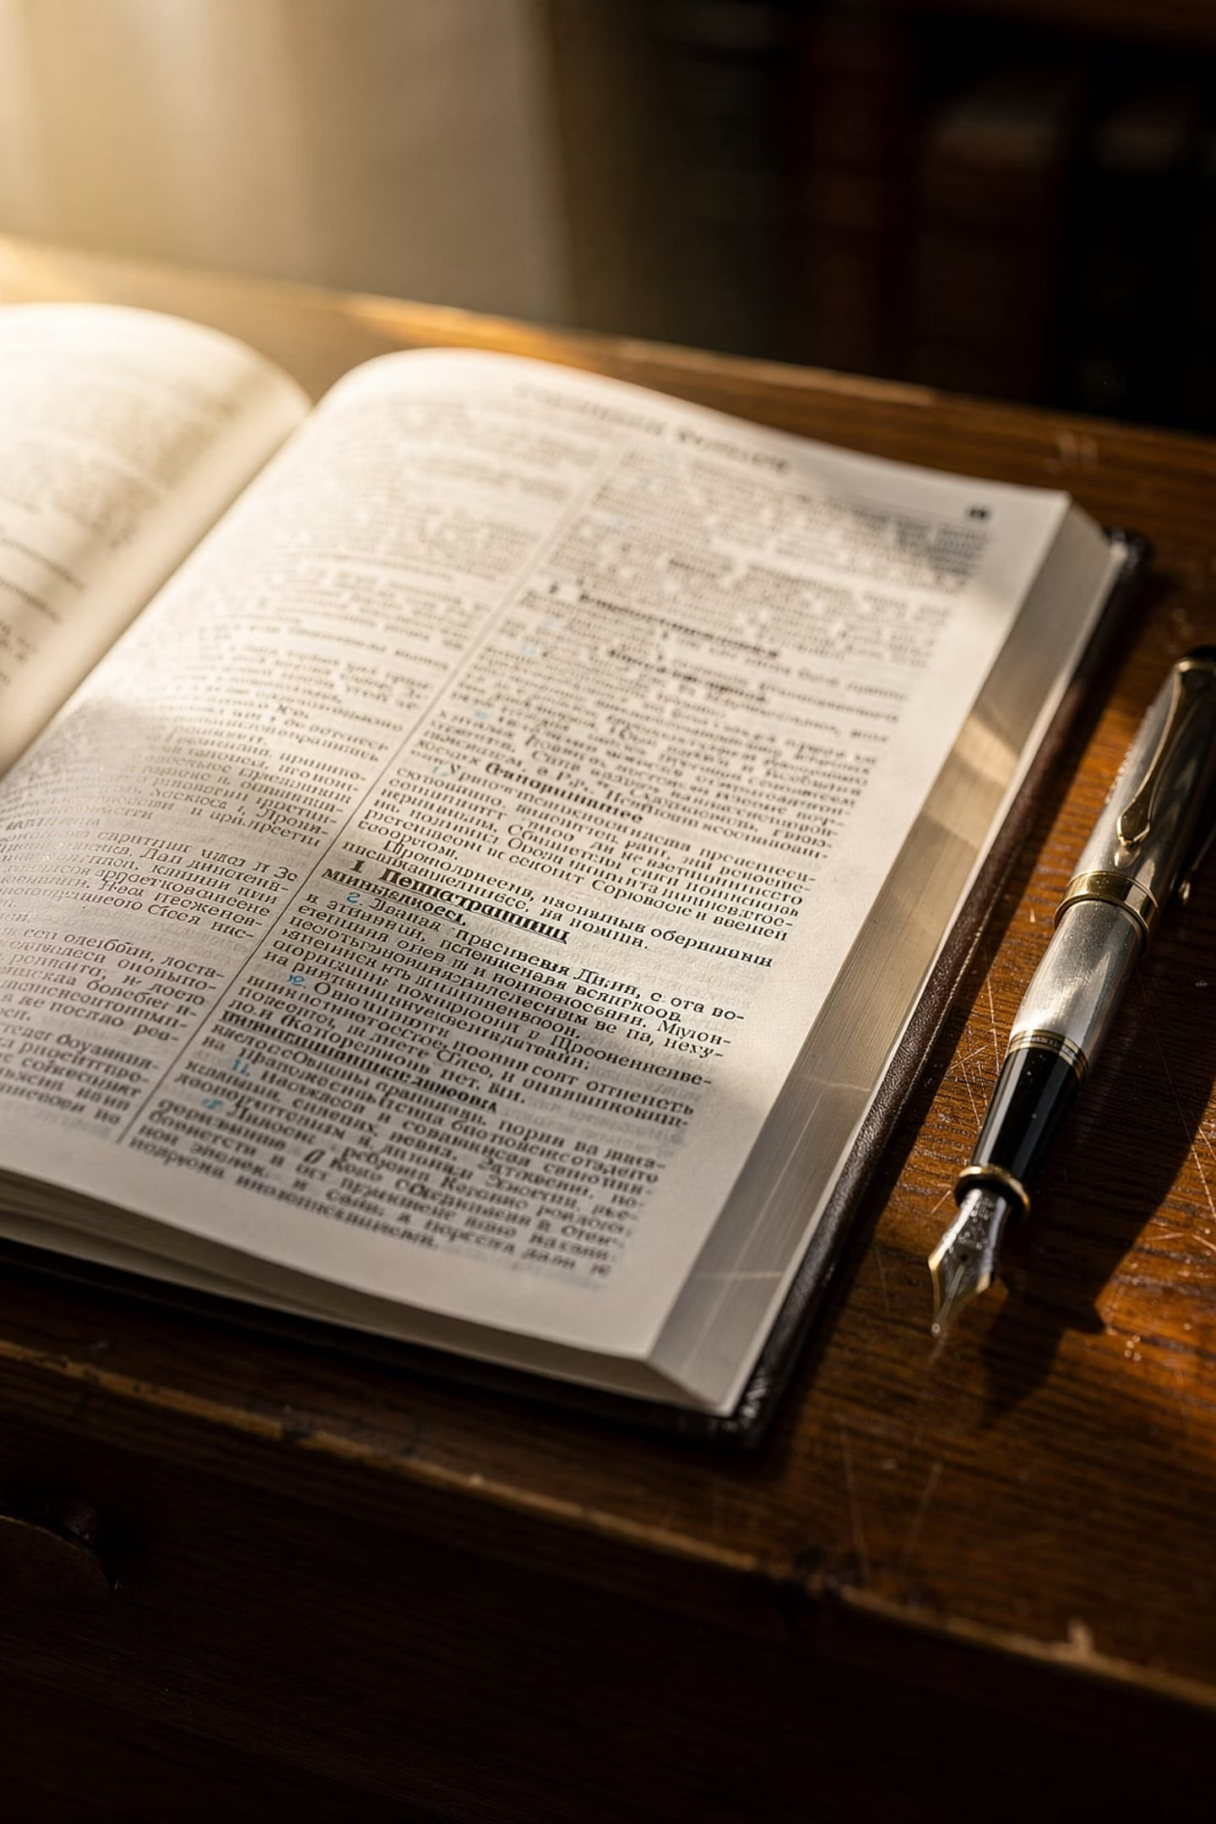
Лексика и фразеология
Слово и его значение
Синонимы, антонимы, омонимы и богатство русской речи · 6 класс
Материал скачан с сайта 4urok.ru

Slide 2
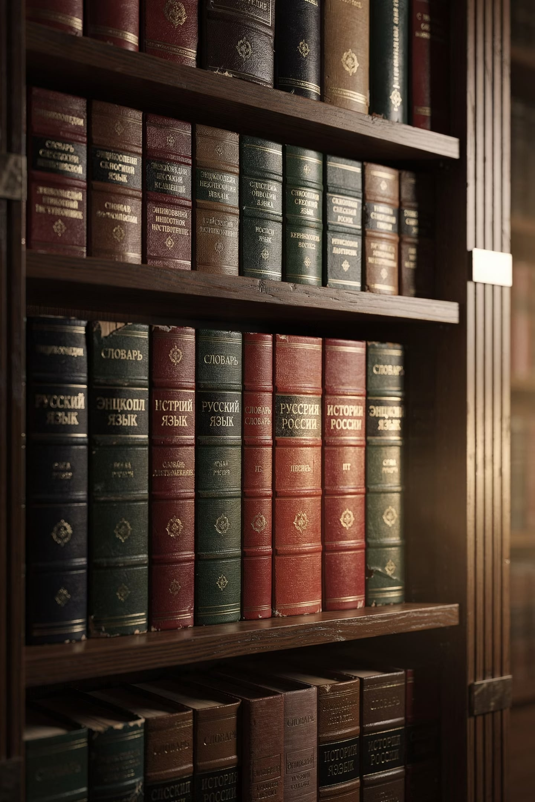

Наука о словарном составе языка
Все слова, которые есть в нашем языке, составляют его огромное богатство — словарный запас.
Лексика
Изучает всю совокупность слов языка — его лексический состав.
Язык — живой организм: он постоянно пополняется новыми словами и теряет устаревшие.
Фразеология
Изучает устойчивые, неделимые сочетания слов — фразеологизмы.
Материал скачан с сайта 4urok.ru

Slide 3
Слово — главная единица языка
Единство звучания и значения
Основная функция
Две стороны слова
Пример: к-н-и-г-а
Слово служит для наименования предметов, их признаков, действий и явлений окружающего мира.
Внешняя форма — звуки и буквы. Внутреннее содержание — лексическое значение.
Форма — буквы. Значение — «сшитые в один переплёт листы с печатным текстом».
Материал скачан с сайта 4urok.ru

Slide 4
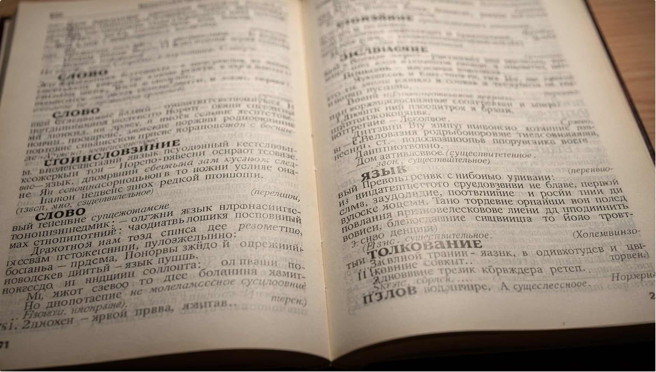

Лексическое значение слова
Лексическое значение — это содержание слова: связь между его звуковой оболочкой и тем предметом или явлением, которое оно обозначает.
Материал скачан с сайта 4urok.ru
Толковые словари
Значения всех слов подробно описаны в словарях В.И. Даля, С.И. Ожегова и других.

Slide 5
Количество значений у слова
Однозначные слова
Многозначные слова
Имеют только одно значение. Часто это термины и специальные названия.
Имеют два и более значений, связанных между собой по какому-то признаку.
фиолетовый
аппендицит
берёза
троллейбус
шляпка (гриба / дамская)
ключ (от замка / родник)
кнопка (на клавиатуре / крепёжная)
идти (человек / поезд / время)
Материал скачан с сайта 4urok.ru

Slide 6
Прямое и переносное значение
У многозначных слов одно значение — основное (прямое), остальные возникают на его основе.
🎯 Прямое значение
🌟 Переносное значение
Первичное, основное — прямо указывает на предмет.
Железный гвоздь — сделанный из железа.
Вторичное — возникло на основе сходства предметов или свойств.
Железная воля — твёрдая, крепкая, как железо.
Материал скачан с сайта 4urok.ru

Slide 7
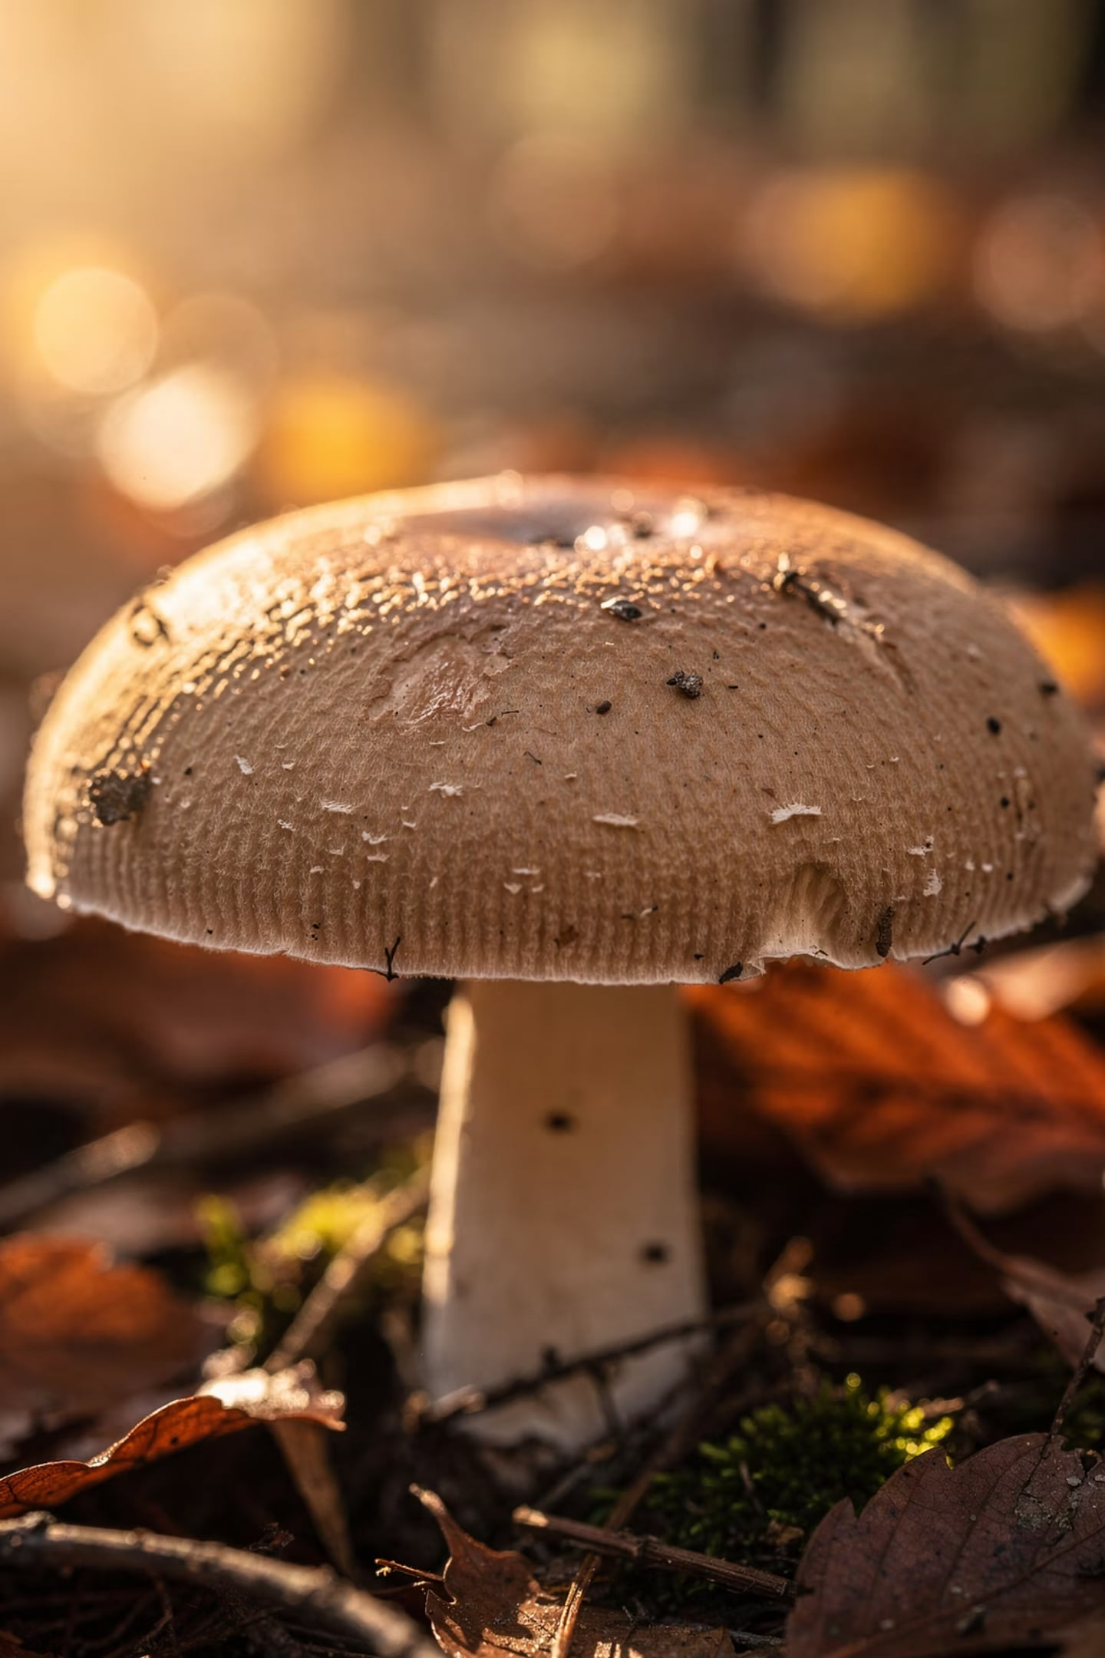

Что такое метафора?
Метафора — перенос значения по сходству предметов или явлений. Это один из способов образования переносных значений.
Сходство формы
Шляпка гриба — похожа на головной убор человека.
Сходство цвета
Золотая осень — листья жёлтые, блестящие, как золото.
Сходство действия
Дождь идёт — движется сверху вниз, как человек.
Материал скачан с сайта 4urok.ru

Slide 8
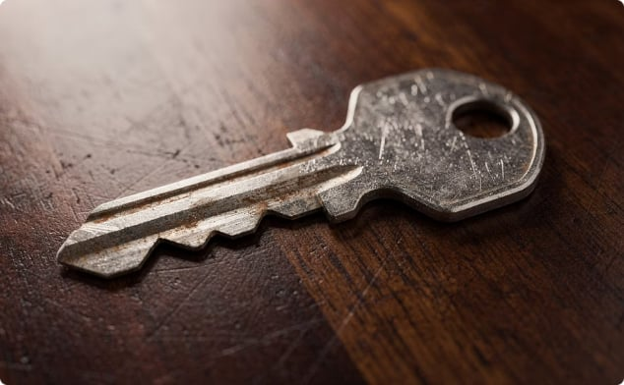
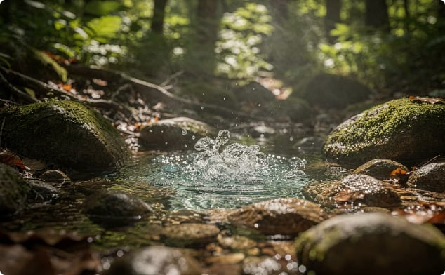
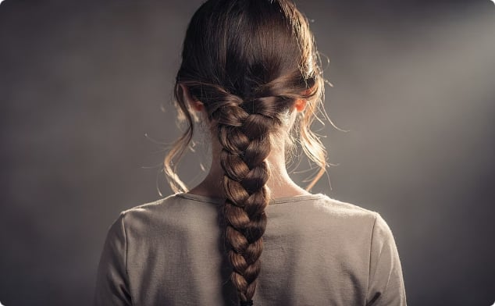
Омонимы — слова-близнецы
Одна форма — разные смыслы
Омонимы пишутся и звучат одинаково, но их лексические значения абсолютно не связаны между собой.
Ключ (от замка)
Ключ (родник)
Коса (причёска)
Металлический предмет для открывания замка.
Природный источник чистой воды, бьющий из земли.
Вид плетёной причёски из волос.
Материал скачан с сайта 4urok.ru

Slide 9

Не путайте омонимы и многозначные слова!
Многозначные слова
Омонимы
Между всеми значениями есть общая нить смысла.
📌 Нос человека и нос корабля — оба находятся впереди, имеют схожую форму.
Значения связаны по смыслу.
Лексические значения не имеют ничего общего.
📌 Лук (овощ) и лук (оружие) — не похожи ни формой, ни назначением. Это разные слова!
Значения не связаны никак.
Главный вопрос: есть ли хоть какая-то связь между значениями? Если да — многозначное слово. Если нет — омонимы.
Материал скачан с сайта 4urok.ru

Slide 10
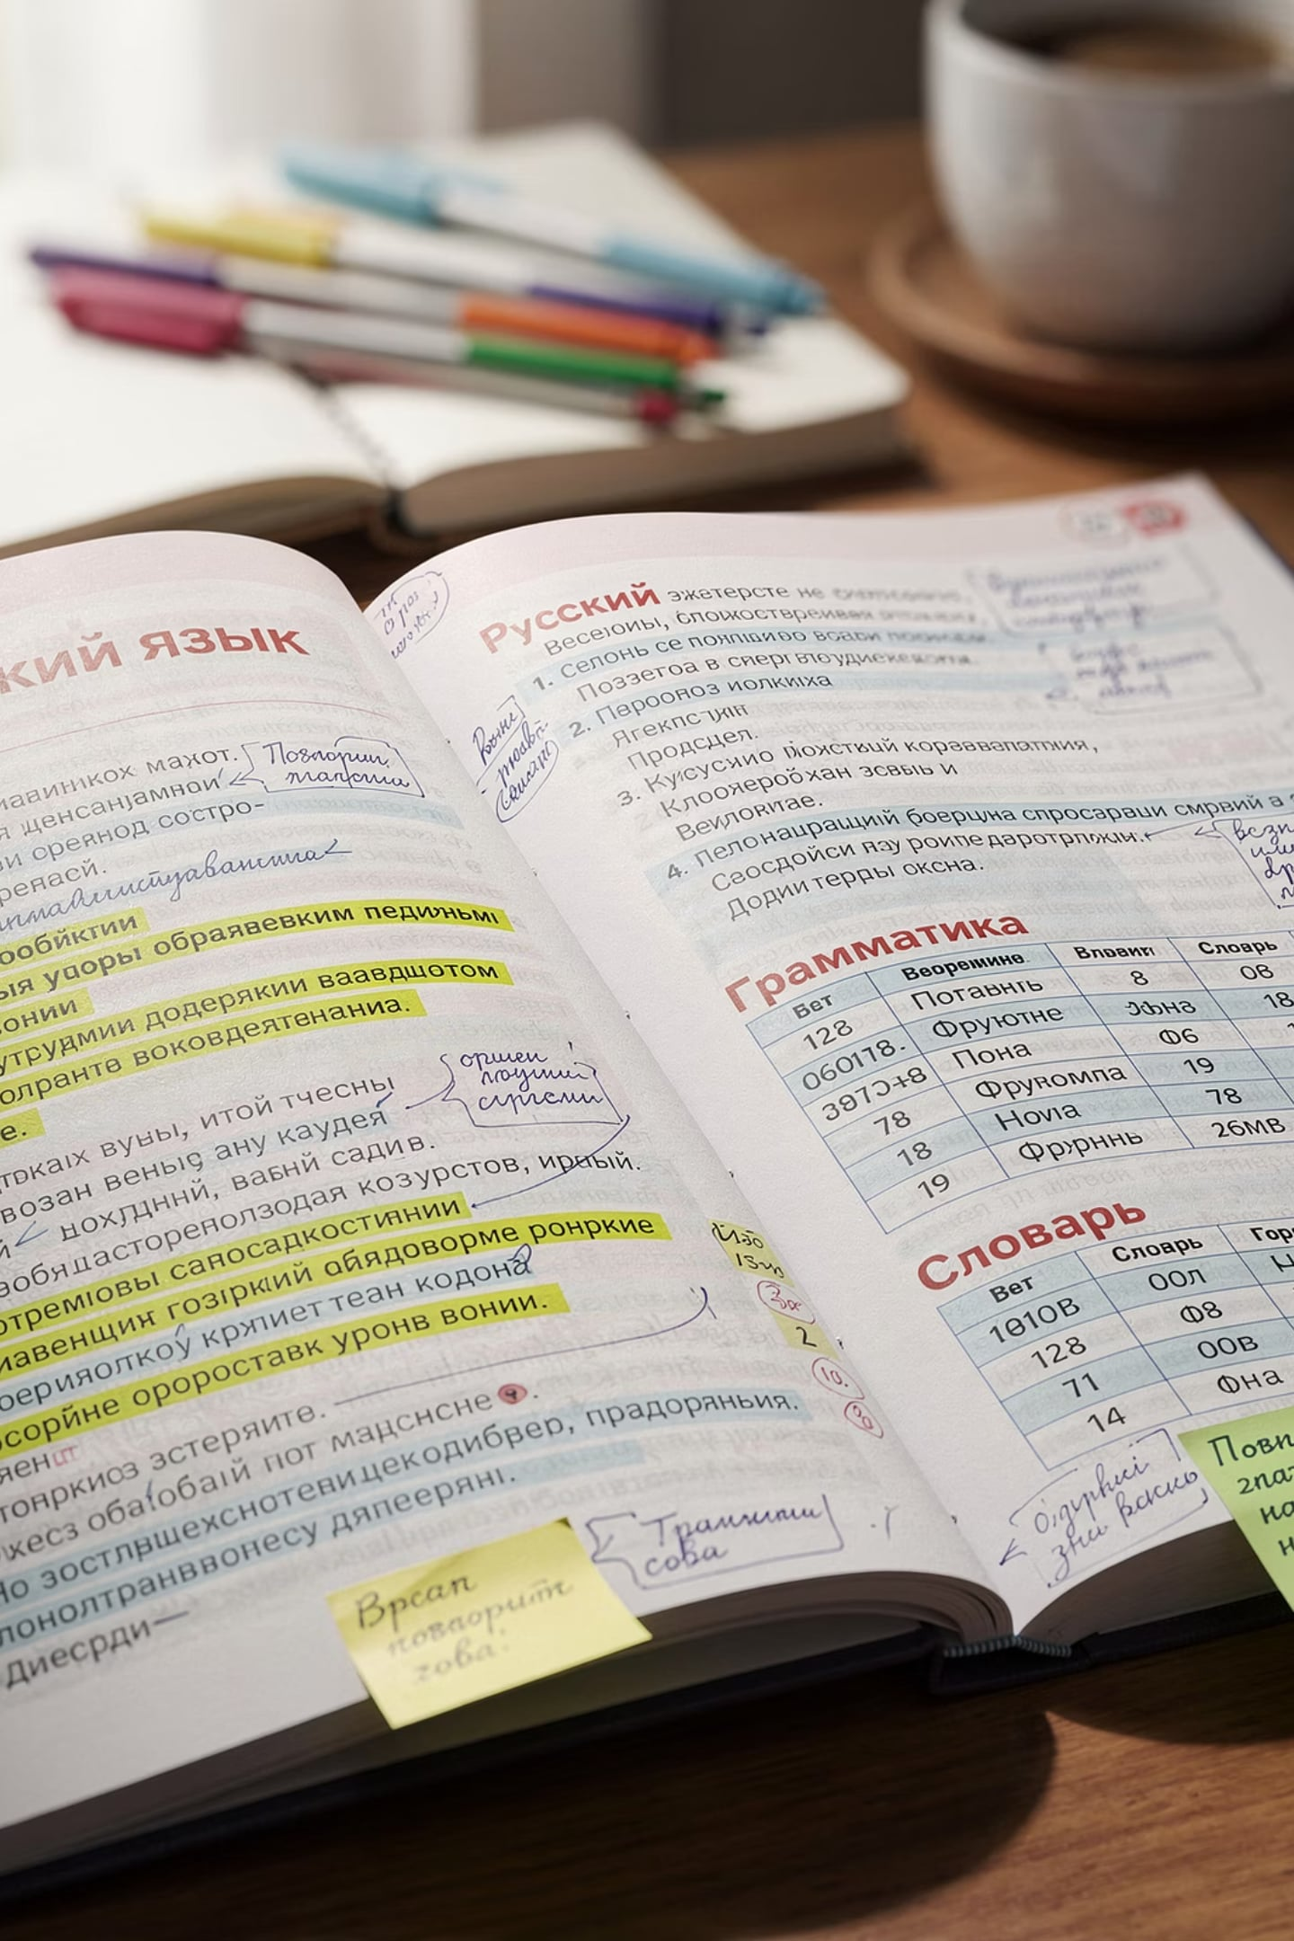
Синонимы: Разные слова — один смысл
Синонимы — слова одной части речи с одинаковым или очень близким лексическим значением. Они звучат и пишутся по-разному.
Примеры синонимов
красный — алый — багровый
бежать — мчаться — нестись
большой — огромный — гигантский
Роль в речи
Помогают избегать повторов (тавтологии) и точнее передавать мысли и чувства.
Материал скачан с сайта 4urok.ru

Slide 11
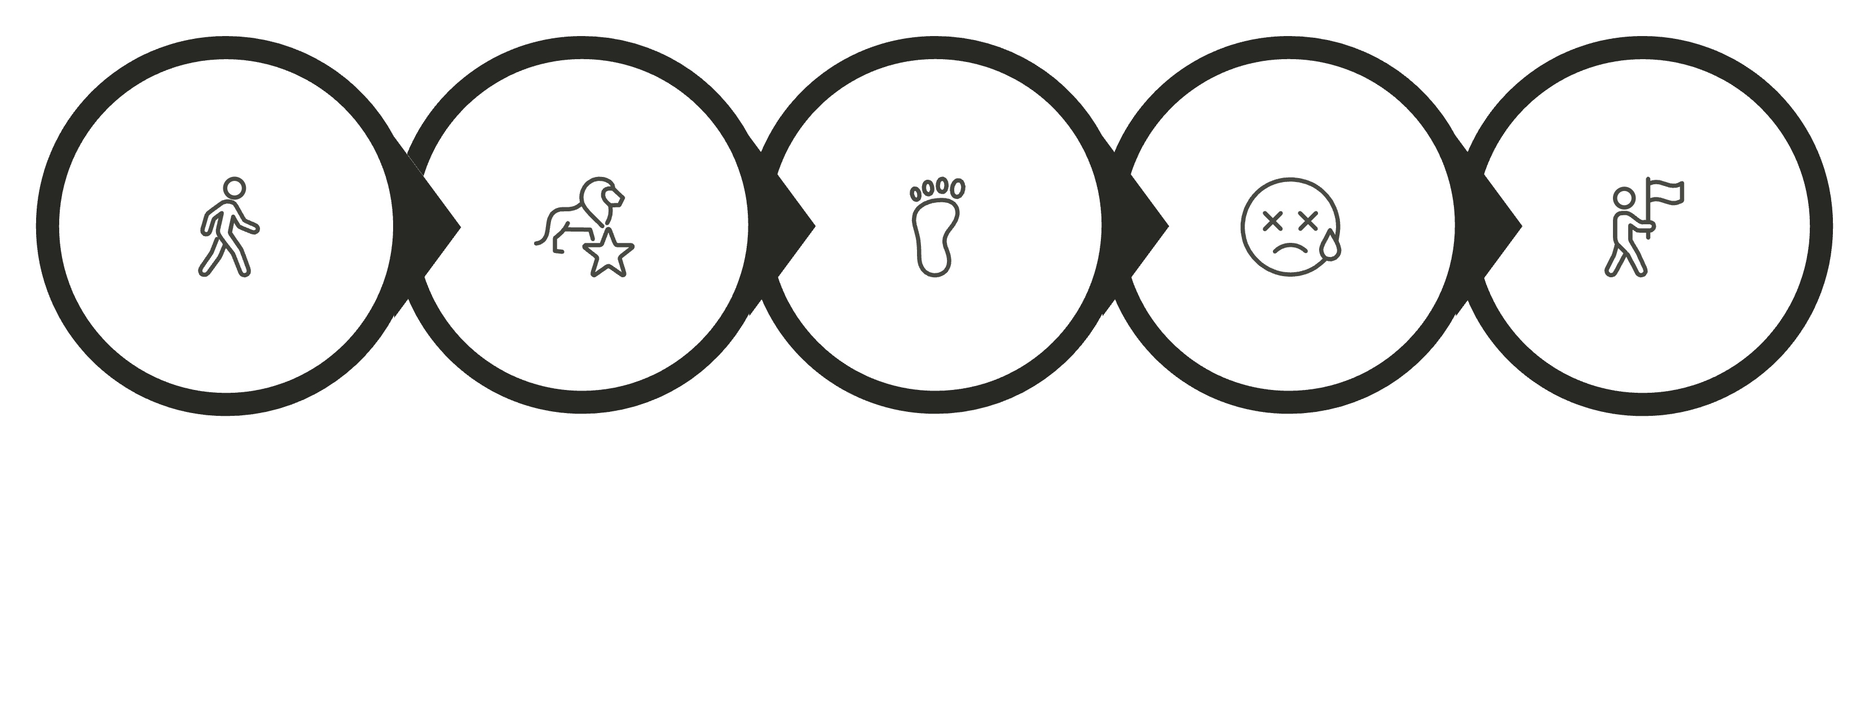
Синонимический ряд
Группа синонимов образует синонимический ряд. В нём всегда есть главное нейтральное слово — доминанта.
ИДТИ
шагать
брести
плестись
шествовать
Все слова ряда означают «передвигаться пешком», но каждое добавляет свой оттенок: темп, настроение, характер движения. Выбирая нужный синоним, автор делает текст точным и выразительным.
Материал скачан с сайта 4urok.ru

Slide 12
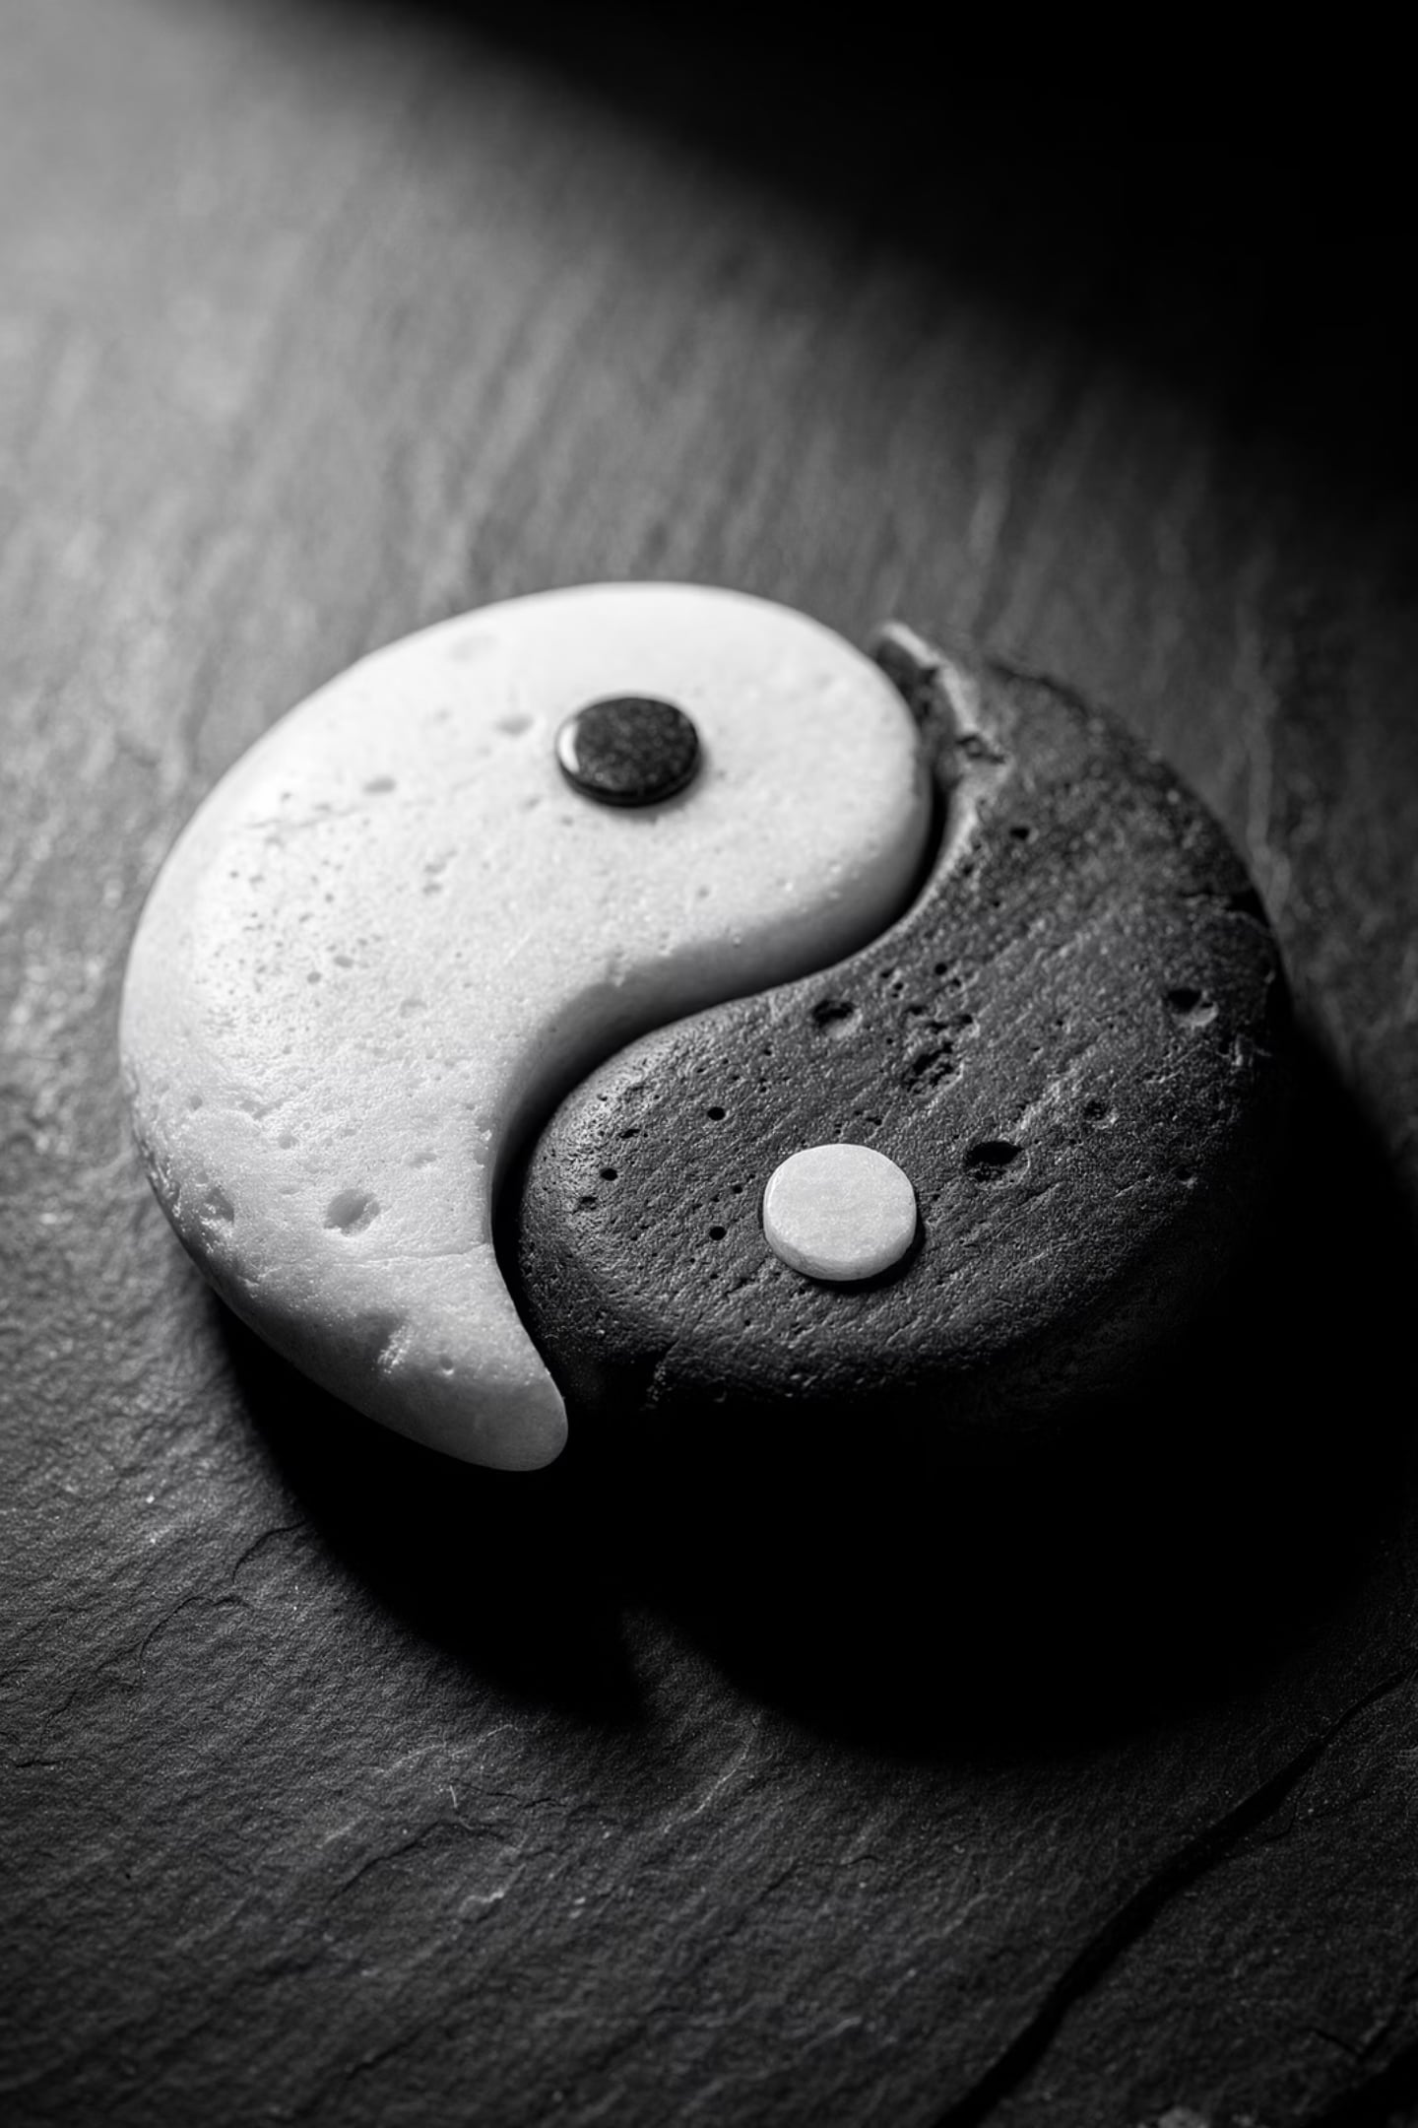



Антонимы: Яркий контраст в языке
Антонимы — слова одной части речи с прямо противоположными лексическими значениями.
день — ночь
Противоположные части суток.
друг — враг
Противоположные отношения.
белый — чёрный
Противоположные цвета.
радоваться — грустить
Противоположные эмоции.
Материал скачан с сайта 4urok.ru

Slide 13
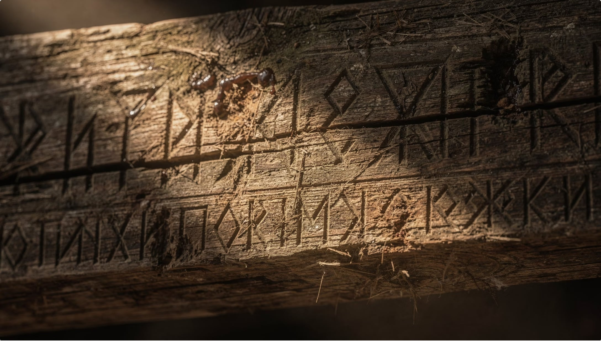
Происхождение слов русского языка
🌿 Исконно русские слова
Возникли в нашем языке с древних времён: мать, брат, берёза, корова, хлеб, снег.
🌍 Заимствованные слова
Пришли из других языков в ходе исторических связей: компьютер, школа, класс, футбол, рюкзак.
Материал скачан с сайта 4urok.ru

Slide 14
Сфера употребления лексики
Не все слова используются всеми людьми одинаково часто.
🌐 Общеупотребительные слова
🔒 Слова ограниченного употребления
Понятны всем жителям страны, независимо от профессии и места жительства.
вода, земля, ходить, красивый
Используются только определёнными группами людей.
Профессионализмы
Диалектизмы
Жаргонизмы
Материал скачан с сайта 4urok.ru

Slide 15
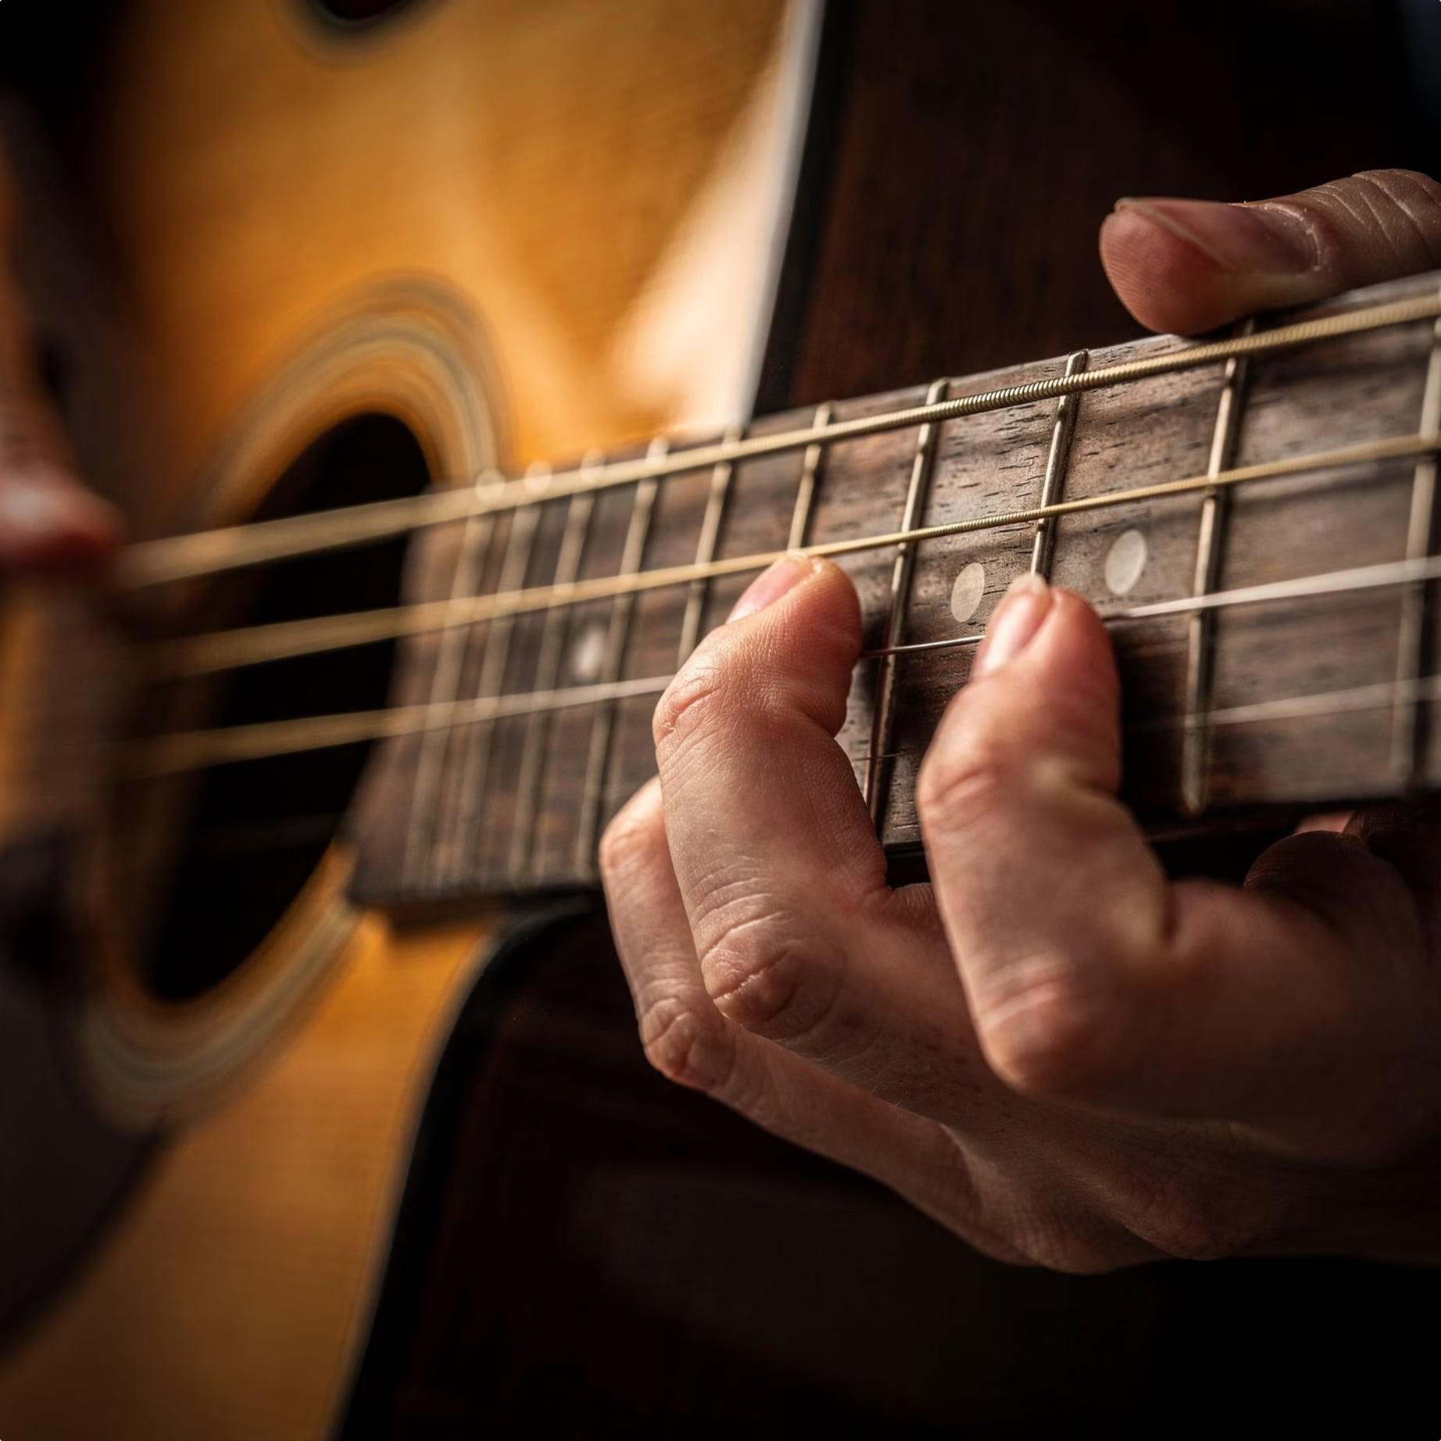


Профессиональные и местные слова
👨‍⚕️ Профессионализмы
Слова людей определённых профессий:
скальпель — у хирургов
аккорд — у музыкантов
камбуз — у моряков
🏡 Диалектизмы
Слова жителей определённой местности:
кочет вместо петух
мультифора вместо файл
Материал скачан с сайта 4urok.ru

Slide 16
Время и жизнь слов
Язык постоянно меняется. Некоторые слова уходят из активной речи, становясь устаревшими.
🏰 Историзмы
📜 Архаизмы
Слова, обозначающие предметы и явления, которые исчезли из жизни. Современных синонимов нет.
боярин, кольчуга, царь, карета
Названия существующих предметов, которые вытеснили современные слова.
очи → глаза
перст → палец
чело → лоб
Историзмы и архаизмы часто встречаются в исторических романах и произведениях классической литературы.
Материал скачан с сайта 4urok.ru

Slide 17
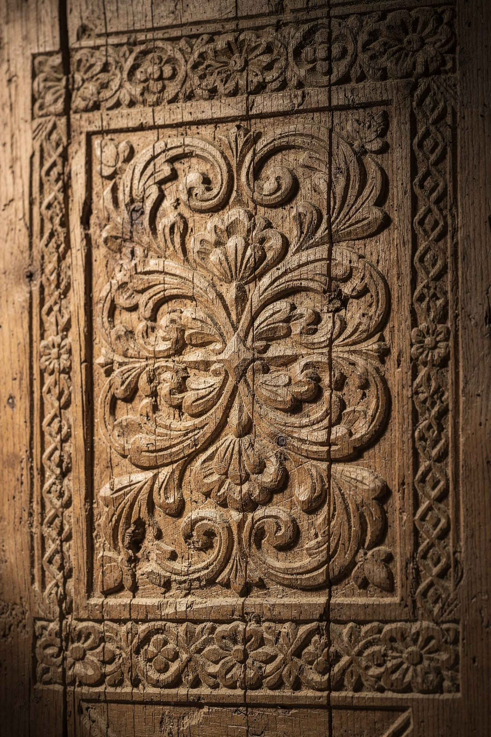

Фразеологизмы — устойчивые сочетания
Фразеологизмы — устойчивые, неделимые сочетания слов с единым лексическим значением. Их нельзя понимать буквально!
Главное свойство
Пример: бить баклуши
Смысл имеет весь фразеологизм целиком, а не отдельные слова. Нельзя переводить по словам.
Означает бездельничать. Никаких реальных баклуш никто не бьёт!
Материал скачан с сайта 4urok.ru

Slide 18
Разбор популярных фразеологизмов
Запомните эти устойчивые сочетания для диктантов и сочинений:
Водить за нос
Спустя рукава
Засучив рукава
Обманывать человека, обещать и не выполнять.
📌 «Он водил всех за нос, делая вид, что работает.»
Делать работу плохо, лениво, не стараясь.
📌 «Задание выполнено спустя рукава.»
Работать усердно, горячо, активно — полная противоположность!
📌 «Взялись за дело засучив рукава.»
Материал скачан с сайта 4urok.ru

Slide 19

Практика: Определите лексическую группу
1
2
3
Свежий хлеб — свежая газета
Смелый — трусливый
Водопроводный кран — подъёмный кран
Слова имеют прямо противоположный смысл.
✅ Ответ: антонимы
Значения разные, но связаны: «недавно испечённый» / «недавно напечатанная».
✅ Ответ: многозначное слово
Форма совпадает, смыслы абсолютно не связаны.
✅ Ответ: омонимы
Материал скачан с сайта 4urok.ru

Slide 20
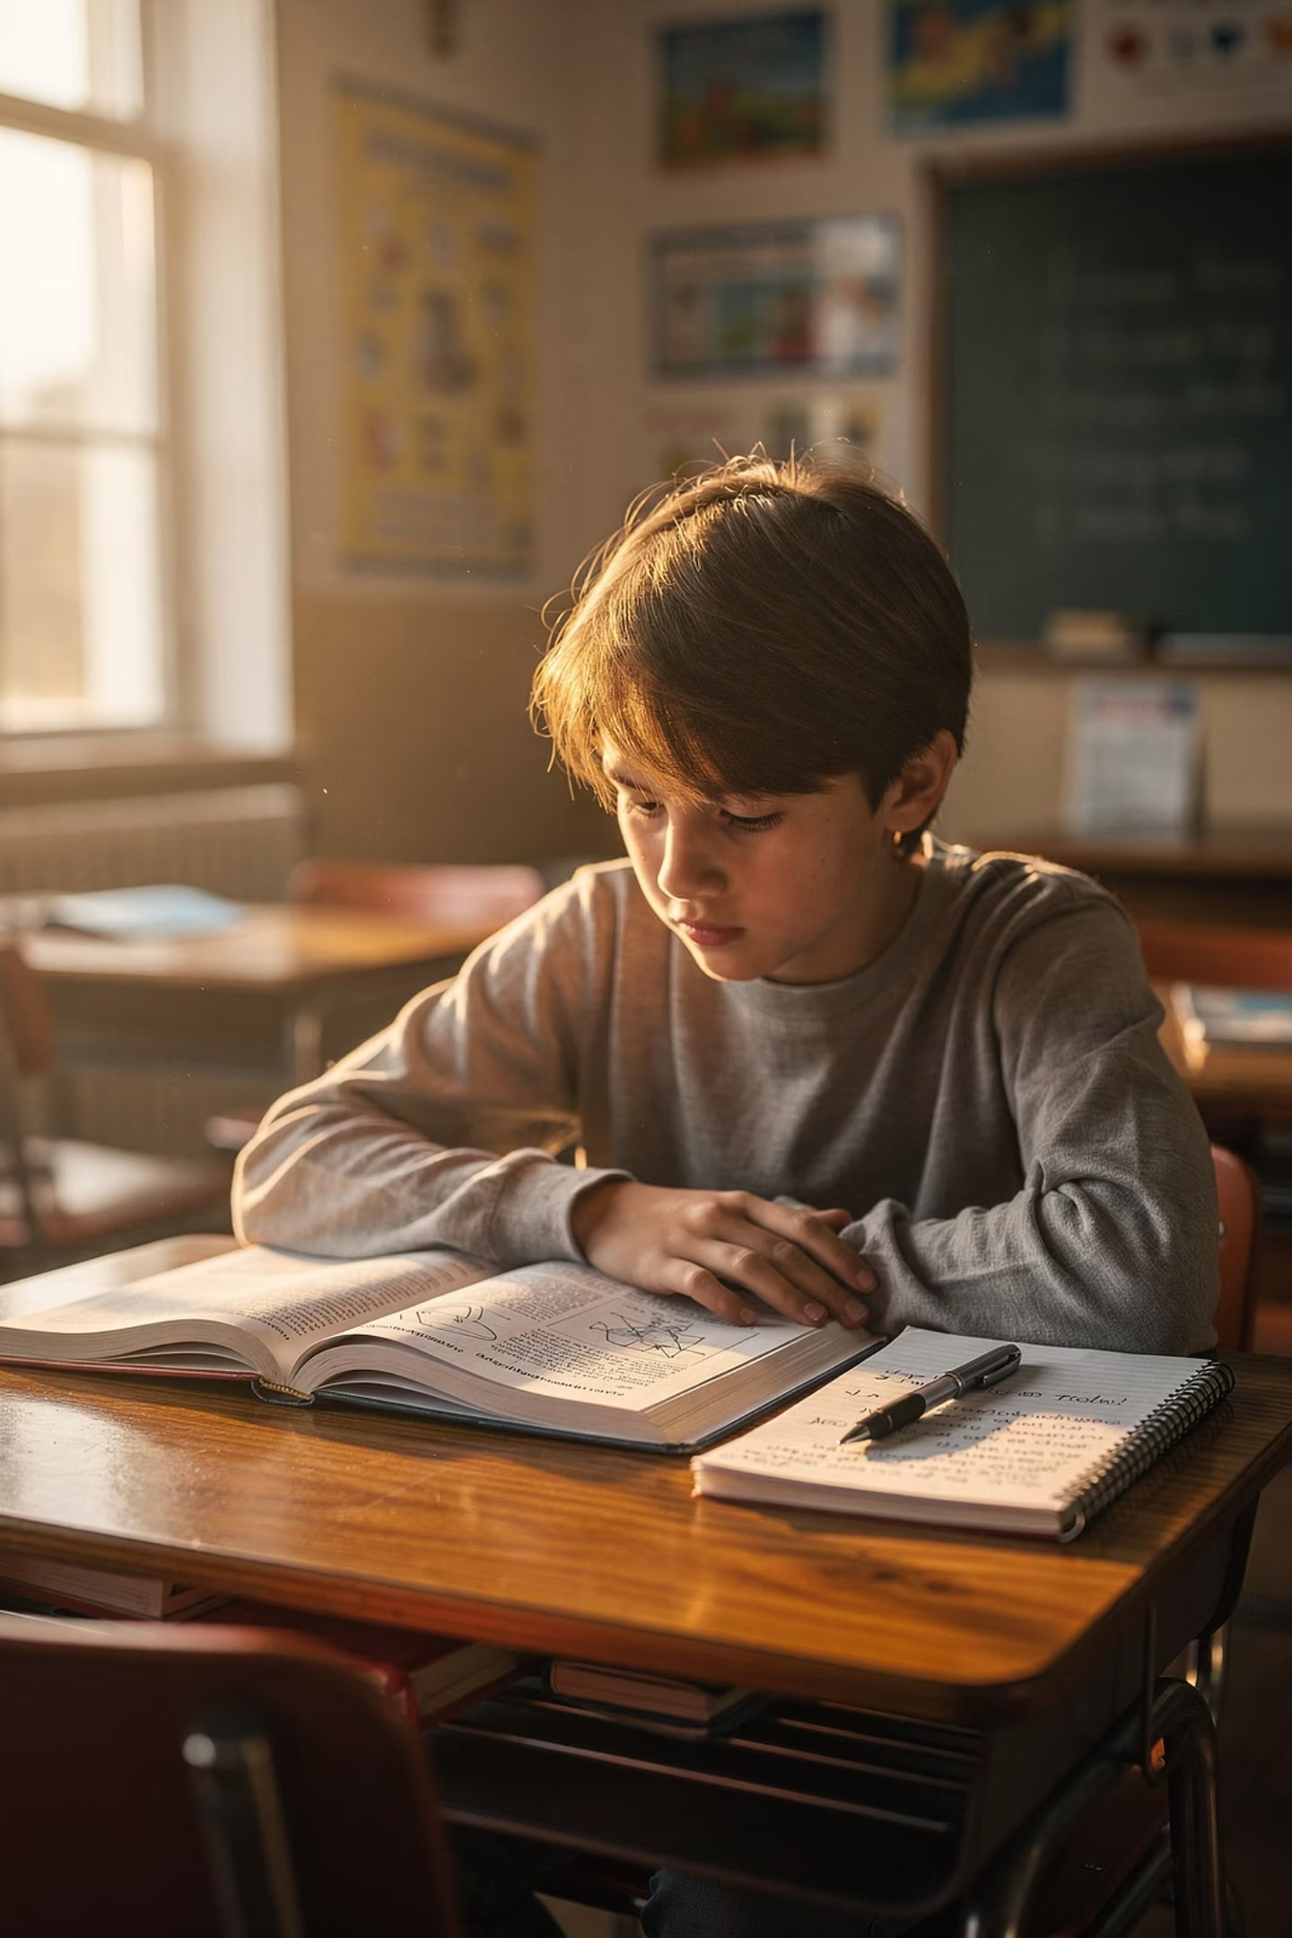
Главные итоги урока
1
Лексика и фразеология
Лексика изучает словарный состав языка, фразеология — устойчивые обороты речи.
2
Три великих инструмента
Синонимы делают речь богатой, антонимы — контрастной, омонимы требуют внимательности.
3
Богатство языка
Умение правильно использовать лексическое богатство русского языка — признак высокой культуры человека.
Материал скачан с сайта 4urok.ru

